Slide 1
Архитектура вычислительных систем.
Лекция 11

Slide 2
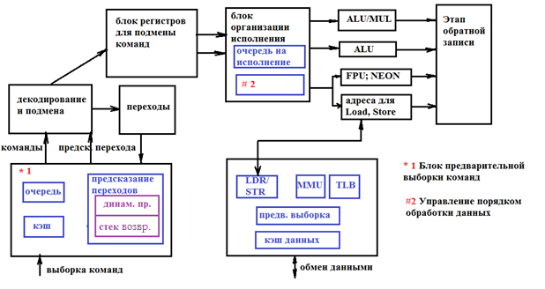
Общая структура процессора CortexA9

Slide 3
Виды взаимосвязей при исполнении ассемблерных программ.
RAW - взаимосвязь (read after write).
Нельзя использовать регистр в качестве источника, пока в него не поступят данные от предыдущей операции.
Например:
LSL R7, R6, R5
ADD R4, R7, R3

Slide 4
WAR – взаимосвязь (write after read).
Нельзя использовать регистр в качестве приемника, если с него считываются данные в предыдущей операции. Например:
MUL R5, R4, R0
AND R4, R3, R2
WAW – взаимосвязь (write after write).
Нельзя два раза подряд объявлять регистр операндом-приемником. Например:
EOR R7, R3, R3
ADD R7, R6, R5

Slide 5
Формирование очереди на исполнение.
Рассмотрим пример выполнения фрагмента программы, считая, что блок декодирования выдает по две команды за цикл.
MUL R3, R0, R1
ADD R4, R0, R2
ADD R5, R0, R1
ADD R6, R1, R4
MUL R7, R1, R2
SUB R1, R0, R2

Slide 6
Изначально предположим, что команды должны исполняться строго в том порядке, как они поступают из блока выборки. А затем посмотрим, что изменится, если будет разрешена подмена команд и регистров.
Блок подмены задействует счетчики, обсчитывающие количество обращений к регистрам источникам (с них производится считывание), к регистрам приемникам (в них производится запись), и к различным функциональным блокам этапа исполнения.

Slide 7
Для регистров-источников счетчики подсчитывают количество использований каждого регистра в выполняющихся командах. Как только команда, содержавшая поименованный регистр выполнится, состояние счетчика уменьшается на «1».
Для регистров-приемников в счетчике содержится по одному биту на регистр. Если этот бит установлен в «1», это означает, что команда еще не выполнена, и обращение других команд к данному регистру невозможно.

Slide 8
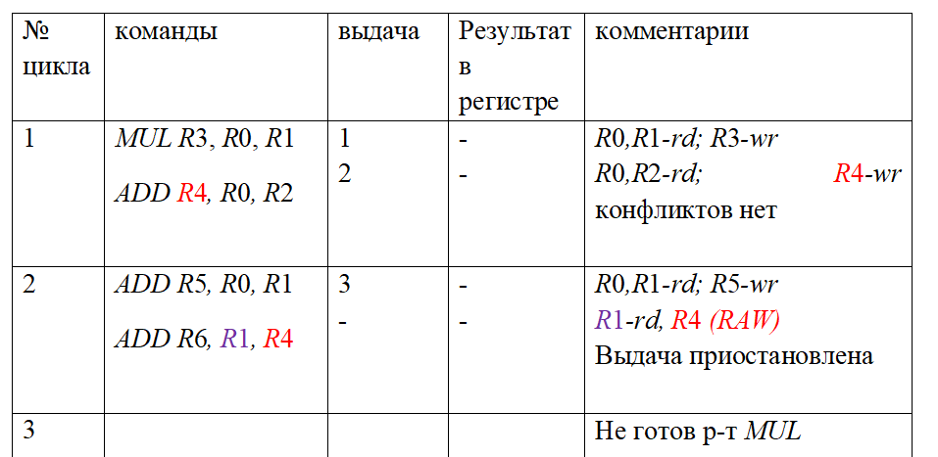

Slide 9
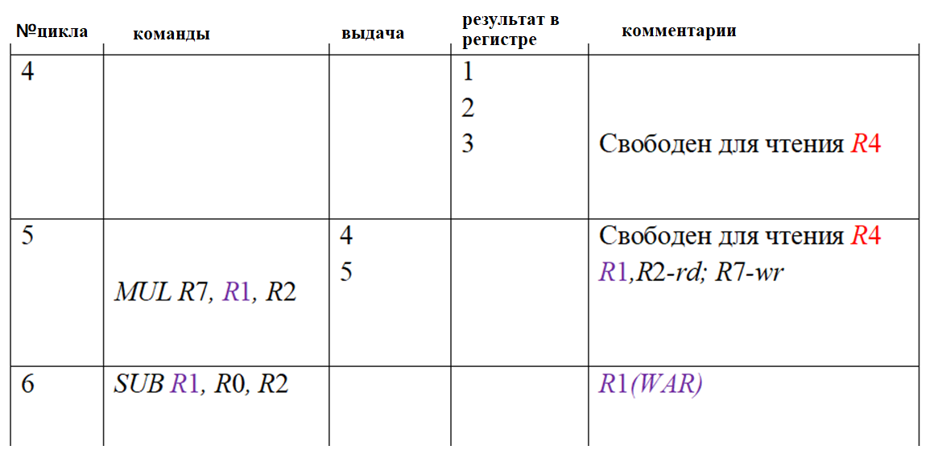

Slide 10
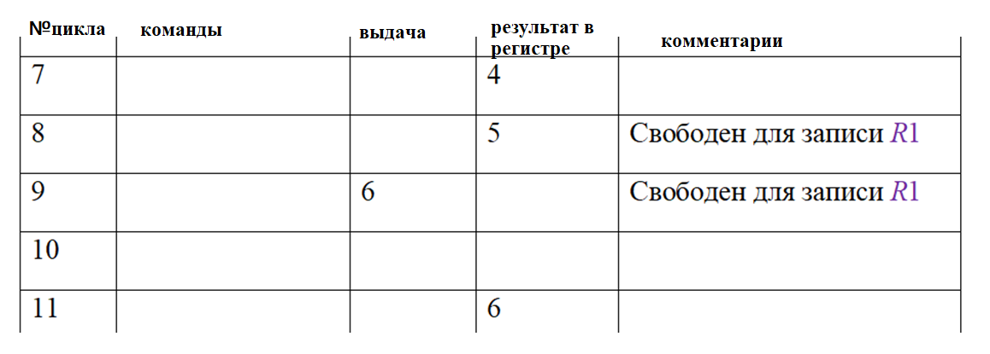

Slide 11
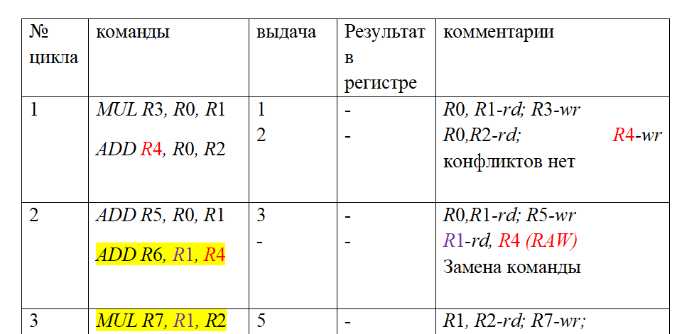
Подмена команд

Slide 12
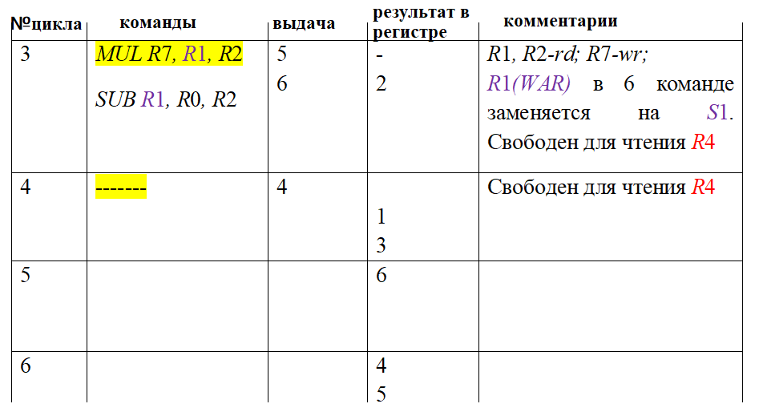

Slide 13
Теперь порядок выдачи команд на исполнение не зависит от порядка выборки команд из памяти. Для команд первого цикла и первой команды второго цикла все остается подобно первому случаю. Вторая команда во втором цикле не может быть выдана на исполнение, но она заменяется первой командой третьего цикла. При такой подмене необходима предварительная проверка возможных конфликтов операндов выдаваемой и пропускаемой команд. Для этого включаются счетчики использования регистров на пропускаемую команду.

Slide 14
Во второй команде третьего цикла, для устранения WAR-конфликта, регистр R1 подменяется на скрытый регистр S1. В реальных компьютерах для подготовки очереди на исполнение используются только скрытые регистры, а их связь с заявленными регистрами устанавливается с помощью табличной памяти. Это позволяет избежать WAR и WAW-конфликтов.

Slide 15
Внутрипроцессорная многопоточность.
Внутрипроцессорная многопоточность - возможность вызывать команды из разных потоков (задач). Реализация многопоточности может быть различна. Для простого конвейера, когда на обработку вызывается одна команда, возможны реализации мелкомодульной или крупномодульной многопоточности. Предположим, что в обработку поставлены три задачи (A, B, C). Если каждый поток обрабатывается индивидуально, неизбежны большие простои. Рассмотрим процесс выполнения первых 8-ми команд с применением простых случаев многопоточности. Сравним их с случаем применения минимальной суперскалярной архитектуры (2 команды за цикл).

Slide 16
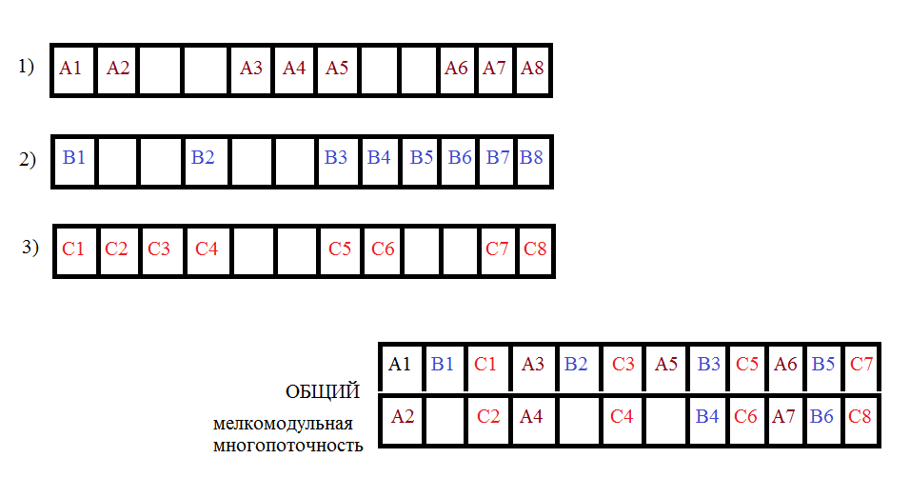
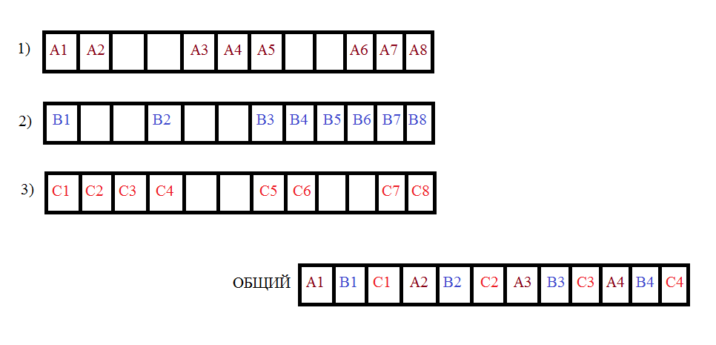
Внутрипроцессорная многопоточность.
Мелкомодульная для простого конвейера
Мелкомодульная для минимальной суперскалярной архитектуры

Slide 17
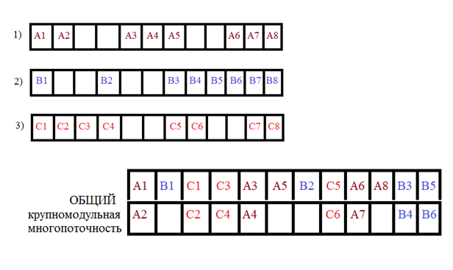
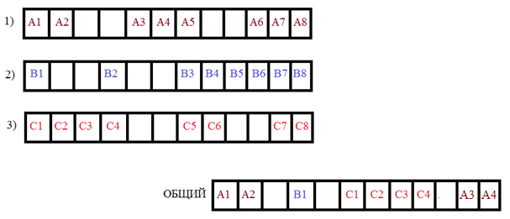
Внутрипроцессорная многопоточность.
Крупномодульная для простого конвейера
Крупномодульная для минимальной суперскалярной архитектуры.

Slide 18
В суперскалярных процессорах используется метод синхронной многопоточности. Это усовершенствованная крупномодульная многопоточность, позволяющая быстро переключать потоки и наиболее полно загружать функциональные блоки. В отличие от крупномодульной, в синхронной многопоточности флажок возникновения простоя устанавливается не на этапе исполнения, когда простоя уже не избежать, а на этапе дешифрации, что приводит к немедленному переходу на следующий поток.

Slide 19
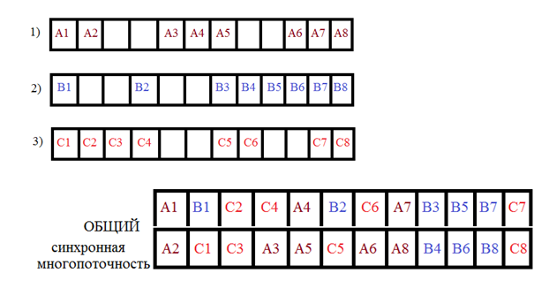
Синхронная многопоточность.

Slide 20
Исполнение оператора if в CPU и FPGA.
Рассмотрим фрагмент: …S1: if(cnt==3’d6) state<=S2;
CPU: MOV R2, #1;
MOV R1, #0;
M: ADD R1, #1;
CMP R1, #6;
BNE M
ADD R2, #1;
Выполняется в АЛУ.

Slide 21
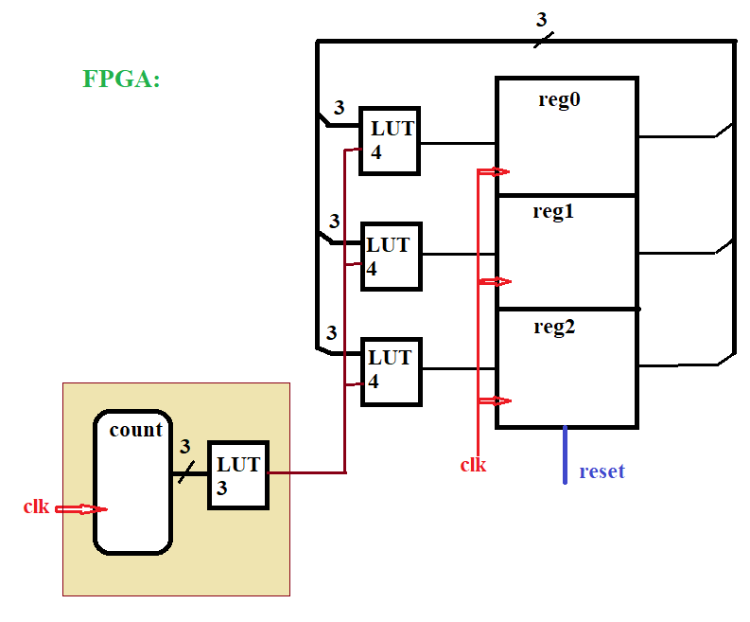

Slide 22
Структура системной шины.
Все персональные компьютеры первых моделей работали на небольших скоростях, и их основные блоки соединяла конструкция, называемая шина ISA (Industry Standard Architecture – стандартная промышленная архитектура), которая вполне удовлетворяла потребности пользователей. Обмен процессор-память производится на частотах, обусловленных свойствами емкостной ячейки. Однако, процессорный блок и периферийные адаптеры изменялись для использования на все более высоких частотах, а максимальная частота шины ISA составляла всего 8,33МГц при возможности передачи 2 байта/цикл. (16,7Мбайт/сек).

Slide 23
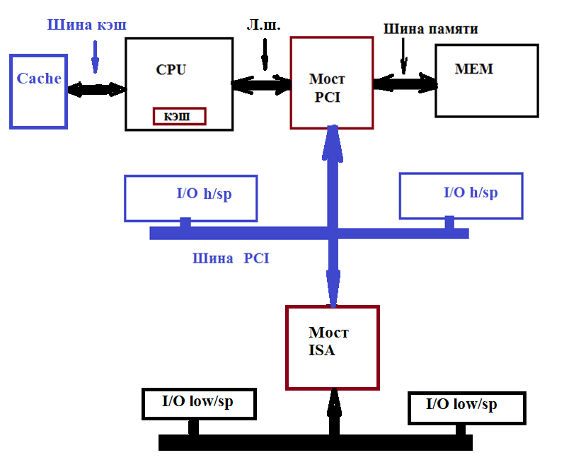
Шина PCI

Slide 24
В 1990 году компанией Intel была разработана новая модель структуры, разделяющая шину памяти и шину периферии. Эту шину называли PCI (Peripheral Component Interconnect –взаимодействие периферийных компонентов). Процессорный блок обменивается информацией с блоком памяти по низкочастотной шине. С помощью схемы моста к этой части подсоединяется шина периферии, работающая на более высоких частотах. Периферийные устройства прежних поколений, выходящие на ISA, также могли работать в системе, т.к. ISA подключалась к PCI с помощью своего моста. Все запросы и транзакции на шине PCI происходили только параллельным образом. Для экономии количества проводников адресная часть и данные совмещались и выводились на 64 проводника. Арбитраж осуществлялся с помощью специальной схемы, встроенной в мост

Slide 25
Минимальная транзакция занимает три цикла: в первом задающее устройство выставляет на шину адрес подчиненного и сигналы управления для начала транзакции; во втором цикле адрес удаляется, шина передается подчиненному устройству; во время третьего цикла подчиненное устройство выдает необходимую информацию на шину. Если этого не происходит, вводится режим ожидания.
Начало каждого цикла отсчитывается по спаду импульса синхронизации. Максимальная частота генерируемых тактовых импульсов для PCI – 66МГц.
Таким образом, при 64 разрядах шины, ее пропускная способность составляла:
64 бита/цикл или 64х66х10⁶:8 = 4224х10⁶:8 = 528Мбайт/сек.

Slide 26
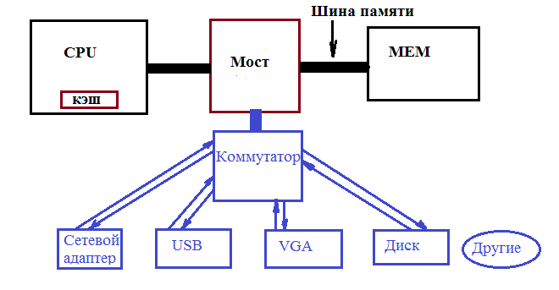
Шина PCIe (express).

Slide 27
Теперь в схему моста к шине памяти включается коммутатор, подключающий пары последовательных линий, сигнальной и заземляющей. Минимальное количество таких пар – одна, но может допускаться до 32 (кратно степени 2). Каналы, входящие в пары, называются полосами. Передача информации по двум проводам не требует тактового генератора. Любое подключенное устройство начинает передавать информацию с той частотой, на которой оно работает. Для исключения перегрузки получателя, имеющего меньшую скорость работы, чем отправитель, применяется механизм управления потоками. Он заключается в выдаче отправителю определенного количества разрешений на передачу пакетов. Таким образом, при возможной скорости передачи, значительно превышающей скорость приема, информация выдается порционно. Каждый раз, перед отправлением следующего допустимого объема информации, отправитель дожидается разрешения от получателя.

Slide 28
Параллельная передача слов, требующая дополнительных управляющих сигналов, заменяется передачей пакетов. Такая передача не требует дополнительных управляющих сигналов, так как любой пакет имеет заголовок, содержащий адресную и управляющую информацию. Перед заголовком может передаваться порядковый номер пакета. После заголовка следуют непосредственно передаваемые данные, называемые полезной нагрузкой. Для определения начала посылки информации и разделения информационных пространств, применяется кодирование 8/10. Каждый байт кодируется при помощи 10-разрядного символа.

Slide 29
За полезной нагрузкой обязательно должен следовать код исправления ошибок – CRC(Cycle Redundancy Check – циклический код избыточности). Этот код генерируется путем вычисления полинома, составленного на основе заголовка и полезной нагрузки. Устройство, получившее пакет, также анализирует заголовок и полезную нагрузку. Если коды CRC совпадают, отправителю высылается пакет подтверждения. Если же коды не совпали, делается запрос на повторную высылку пакета.

